Slide 1
C# 프로그래밍
코드의 흐름 제어하기

Slide 2
학습범위
제어문
여러 조건에 따라 코드를 분기하고 반복할 수 있도록 구성하는 것을 말한다.
Sequence (순차), Selection (선택), Loop (반복), Jump (이동)
조건문
조건식을 제시하고 그 결과에 따라 다음 코드의 수행 여부를 결정하는 문법
if else, switch
반복문
하나 이상의 문장을 두 번 이상 반복 실행하기 위해서 구성하는 문장
while , do while , for , foreach
기타 분기문
break , continue , goto , return , throw

Slide 3
C# 제어문
if, if else, else if : 조건 분기
switch : 조건 분기, 범위 설정 불가
while : 반복문
do while : 실행 후 조건 판단
for( int i=0; i< count; i++) { } : 특정 카운트 반복
foreach( var item in list) { } : 맴버 자동 할당
break : 반복문(루프)를 탈출하기
continue : 반복문(루프)를 스킵, 다음 반복 진행, 중첩 사용 주의
goto : 특정 위치로 분기 ( 사용하지 말자 )
무한 루프, 논리적 오류 조심

Slide 4
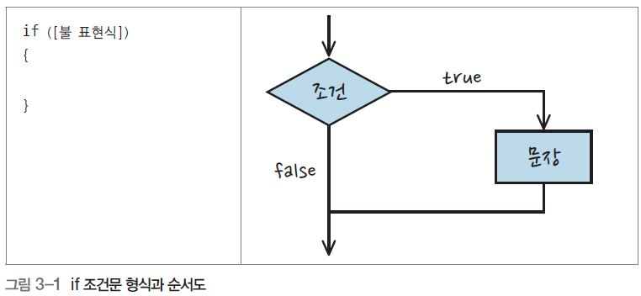
분기문(Branching Statement)
프로그램의 흐름을 조건에 따라 변화시키는 구문
if 문
switch문
조건에 다른 분기

Slide 5
if, else, 그리고 else if
한 번에 단 하나의 조건 평가
기본 형식
프로그램의 흐름을 여러 갈래로 나누려면
정수를 입력 받아서 “짝수”인지 혹은 “홀수”인지 출력하세요 ( if 문 )
문자열을 입력 받아 문자열의 길이가 4보다 크면 그대로 출력, 아니면 “다시 입력” 을 출력하세요.
if ( 조건식 )
{
// 코드
}
int a =-10;
if ( a < 0 )
Console.WriteLine("음수");
else if (a > 0)
Console.WriteLine("양수");
else
Console.WriteLine("0");
int level = 1;
if ( level >= 10 )
Console.WriteLine("yes");
else
Console.WriteLine("no");

Slide 6
if 문 중첩해서 사용하기
분기문이나 반복문은 중첩 사용 가능
If 문의 중첩 사용 예
int number = 7;
if (number > 0)
{
if ( number % 2 == 0 )
Console.WriteLine("0보다 큰 짝수");
else
Console.WriteLine("0보다 큰 홀수");
}
else
{
Console.WriteLine("0보다 작거나 같은 수.");
}
//중첩 if 문 사용 -? else if 로 바꾸자.

Slide 7
switch
조건식의 다양한 결과를 한 번에 평가 후 프로그램의 흐름을 나눌 때 사용
사용 형식
조건식 – 정수 형식과 문자열 형식
Console.Write("요일을 입력하세요.(일,월,화,수,목,금,토) : ");
string day = Console.ReadLine();
switch (day)
{
case "일": Console.WriteLine("Sunday"); break;
case "월": Console.WriteLine("Monday"); break;
case "화": Console.WriteLine("Tuesday"); break;
case "수": Console.WriteLine("Wednesday"); break;
case "목": Console.WriteLine("Thursday"); break;
case "금": Console.WriteLine("Friday"); break;
case "토": Console.WriteLine("Saturday"); break;
default:
Console.WriteLine($"{day}는(은) 요일이 아닙니다.");
break;
}
switch (값)
{
case 상수1:
// 코드1
break;
case 상수2:
// 코드2
break;
default: //생략 가능
break;
}

Slide 8
switch
C# 7.0의 변화 – 조건식에 데이터 형식 사용 가능
데이터 형식(Type)을 조건으로 사용하는 경우
case 절에서 데이터 형식 옆에 반드시 식별자 필요
object obj = null;
string s = Console.ReadLine();
if (int.TryParse(s, out int out_i))
obj = out_i;
else if (float.TryParse(s, out float out_f))
obj = out_f;
else
obj = s;
switch (obj)
{
case int i:
Console.WriteLine($"{i}는 int 형식");
break;
case float f:
Console.WriteLine($"{f}는 float 형식");
break;
default:
Console.Write($"{obj}는 모르는 형식입니다.");
break;
}
object obj = 123; // int 형식 유추
switch (obj)
{
case int i: //obj 의 형식이 int
break;
case float f:
break;
default:
break;
}

Slide 9
반복문(Loop Statement)
루프문
특정 조건을 만족하는 동안 코드(블록)을 반복 실행
C#에서 지원하는 반복문
while
do while
for
foreach
//복사해서 붙여넣기를 사용한 반복
Console.WriteLine("출력");
Console.WriteLine("출력");
Console.WriteLine("출력");
Console.WriteLine("출력");
Console.WriteLine("출력");
//반복을 1000번 해야 한다면?
//반복문을 사용한 반복
for (int i = 0; i < 5; i++)
{
Console.WriteLine("출력");
}

Slide 10
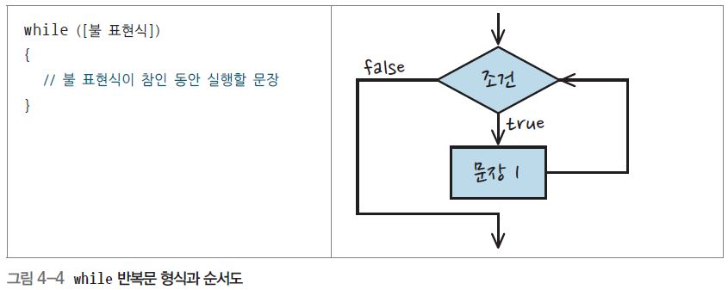
while
형식 – while(bool) { }
초기식, 조건식, 증감식
조건식은 논리 형식( bool ) – 참이면 반복, 거짓이면 종료
int a = 10; //초기식
while ( a > 10 ) //조건식
{
Console.WriteLine(a);
a -= 2; //증감식
}
int i = 10;
while (i > 0)
{
Console.WriteLine($"i : {i--}");
}

Slide 11
do ~ while
무조건 한 번의 실행을 보장하는 반복문
사용 형식
int i = 10;
do
{
Console.WriteLine($"a) i : {i--}");
}
while (i > 0);
do
{
Console.WriteLine($"b) i : {i--}");
}
while (i > 0);
do
{
// 반복할 코드 // 한번은 무조건 실행
}
while (조건식); // ; 필요하다.

Slide 12
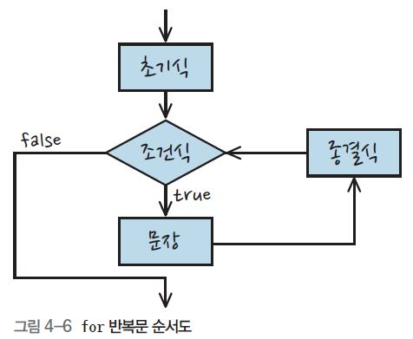
for
while 문보다 더 정교한 반복을 제어하는 반복문
사용 형식
for (초기화식; 조건식; 증감식)
{
// 반복할 코드
}
for (int i = 0; i < 5; i++)
{
Console.WriteLine(i);
}
int[] intArray = { 1, 2, 3, 4, 5, 6 }; //배열 출력하기
for (int i = intArray.Length - 1; i >= 0; i--) //반대 순서로 출력하기
Console.WriteLine(intArray[i]);

Slide 13
중첩 for
반복문을 중첩할 경우 for문이 가장 적합
중첩 for의 예
구구단 출력하기
코드를 작성해 보세요
for (int i = 0; i < 5; i++)
{
for (int j = 0; j <= i; j++)
{
Console.Write("*");
}
Console.WriteLine();
}
for (int i = 2; i <= 9; i++)
{
for (int j = 1; j <= 9; j++)
{
}
}

Slide 14
foreach
사용 형식
배열이나 컬렉션에 주로 사용
배열 – 여러 개의 데이터를 담는 코드 요소
컬렉션 – 배열과 비슷하나 데이터 저장 및 액세스 방식이 다름
배열이나 컬렉션을 순회하며 각 데이터 요소에 접근 가능
var 사용
foreach ( 데이터형식 변수명 in 배열_또는_컬렉션 )
{
}
int[] arr = new int[]{0, 1, 2, 3, 4};
string[] players = new string[10];
string[] Regions = { "서울", "경기", "부산" };
int[] arr = new int[]{0, 1, 2, 3, 4};
foreach (var a in arr) // 배열
{
Console.WriteLine(a);
}

Slide 15
컬렉션 맛보기
컬렉션 : 같은 성격의 데이터 모음을 담는 자료 구조
배열(System.Array 클래스)도 컬렉션 자료 구조
.NET 프레임워크의 컬렉션 클래스
ArrayList
Queue
Stack
Hashtable
보통 제네릭 형식으로 많이 사용
List<T>
Queue<T>
Stack<T>
Dictionary<TKey, TValue>
int[] arr = new int[5];
for (int i = 0; i < 5; i++)
arr[i] = i;
List<int> list = new List<int>();
for (int i = 0; i < 5; i++)
list.Add(i);
foreach (int element in list)
print(element + " ");

Slide 16
점프문
실행 흐름을 끊거나 실행 위치를 원하는 곳으로 이동
C#에서 제공하는 점프문
break
continue
goto
return
throw

Slide 17
break
현재 실행 중인 반복문이나 switch 문의 실행을 중단하고자 할 때 사용
반복문의 사용 예
int i = 0;
while( i >= 0)
{
if (i == 10)
break;
Console.WriteLine(i++);
}
Console.WriteLine("break");
while (true)
{
Console.Write("계속할까요?(예/아니오) : ");
string answer = Console.ReadLine();
if (answer == "아니오")
break;
}

Slide 18
continue
한 회 건너 뛰어 반복을 계속 수행하게 하는 기능, 다음 조건으로 진행.
사용 예
for (int i = 0; i < 5; i++)
{
if (i == 3)
continue; //종료식으로 이동
Console.WriteLine(i);
}
for (int i = 0; i < 10; i++)
{
if (i % 2 == 0)
continue;
Console.WriteLine($"{i} : 홀수");
}

Slide 19
goto
레이블(표지판)이 가리키는 곳으로 바로 건너 뛰는 구문.
실행 흐름을 복잡하게 만들어 가독성이 좋지 않다.
사용 형식
goto 레이블;
레이블:
//이어지는 코드
Console.WriteLine("1");
goto JUMP;
Console.WriteLine("2");
Console.WriteLine("3");
JUMP:
Console.WriteLine("4");

Slide 20
for 또는 while을 이용한 무한 반복 코드
For문의 무한 반복
While문의 무한 반복
반복문을 탈출하는 코드 필요
생각해 보기 - 중첩문 빠져나가기. //goto, flag 변수, end 조건만들기, throw, return
for ( ; ; )
{
//반복할 코드
}
while( true )
{
//반복할 코드
}

Slide 21
연습
입력 받은 수가 90이상이면 “success” 를 출력 하세요. (if 사용)
변수 score 가 90 이상 A, 80 이상 B, 70 이상 C, 60 이상 D, 이외 F 출력하기 (else if 문)
변수 grade 가 1, 이면 “Excellent”, 2혹은 3이면 “Great”, 아니면 “Good”을 출력하세요 (switch case문)
입력 받은 수가 0보다 작으면 종료하는 코드를 작성하세요 ( while 문 사용)
1부터 100가지의 합을 구하라 (for 문)
구구단 2단 부터 9단 출력하기 (이중 for 문)
1부터 10까지 수에서 5이하만 출력하기 (break)
1부터 10까지 수에서 짝수를 출력하라 (continue)
별 출력
//키 입력 받기
string input;
while ((input = Console.ReadLine()) != null)
{
int a = int.Parse(input);
if (a == 0) break;
Console.WriteLine(input);
}
*
**
***
****
****
***
**
*
*
***
*****
*******

Slide 22
연습
Level 변수를 선언하고, 그 값이 10 보다 작거나 20이상이면 “통과” 아니면 “실패”를 출력하는 코드를 작성하세요..
1 부터 1000 까지 정수 중에 50의 배수는 몇 개인지 구하세요.
string[] fruits = { "사과","배","포도","수박","딸기"};
for 문으로 출력하기, 반대 순서로 출력하기
foreach 문으로 출력하기
문자열 "감자 고구마 토마토" 를 string 배열로 나누어 저장하고, foreach 문으로 출력하세요.
Split() 메서드 사용하기
문자열 ＂가나다라마바사" 를 역순의 문자 배열로 바꾸고, 다시 string 으로 변환하여 출력하세요.
역순 출력이란 “사바마라다나가“ 로 출력하는 것을 말합니다. % Array.Reverse()
문자열을 콘솔에서 입력 받아서 리스트에 담고, 알파벳 순서대로 정렬하여 출력하세요.
List<string> list = new List<string>();
아이디를 입력 받는 코드를 작성하세요.
단, 숫자,영어로 구성되며, 2~50자리 사이의 문자열이 아니면,
“다시 입력하세요”를 출력합니다.

